Slide 1
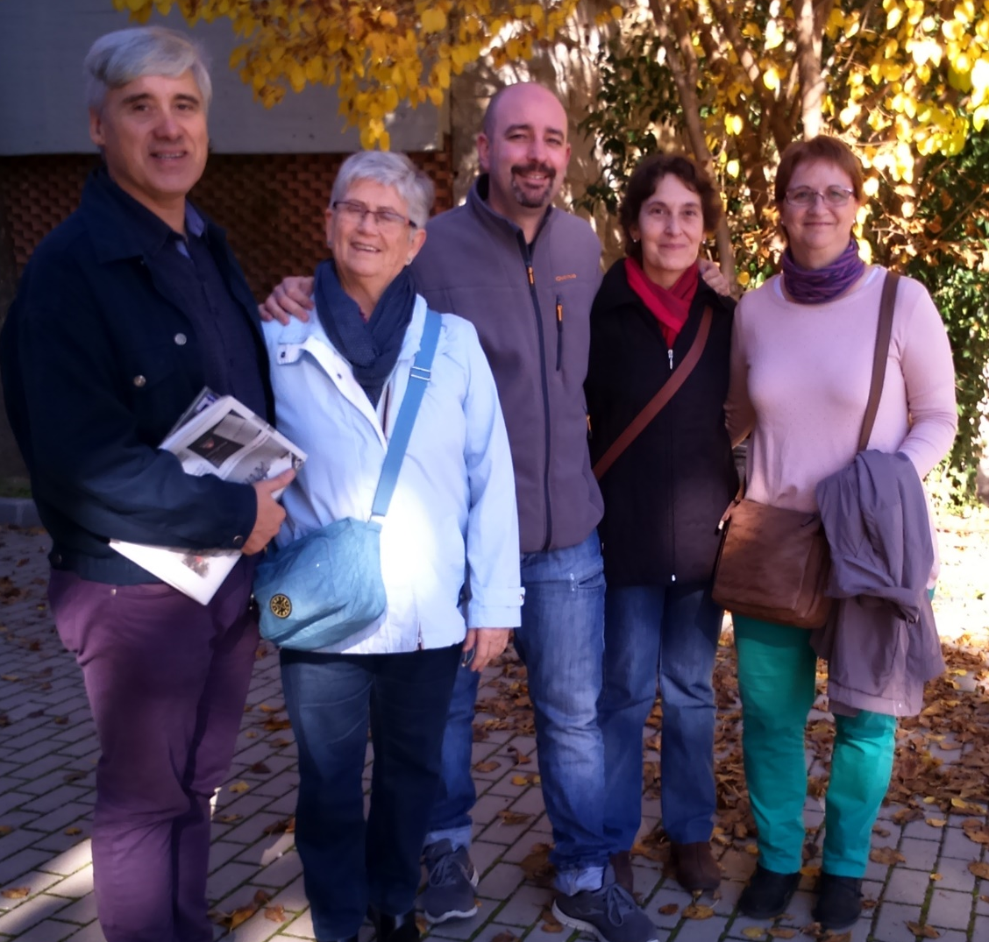
PASTORAL JUVENIL MIC CATALUNYA
Curso
2015-2016

Slide 2
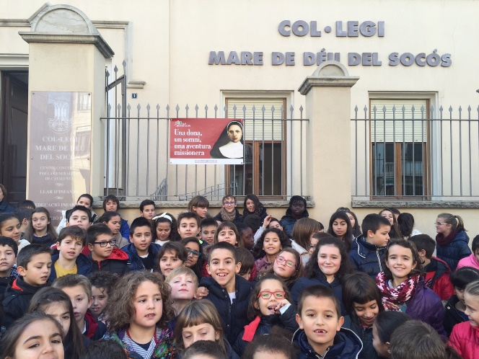
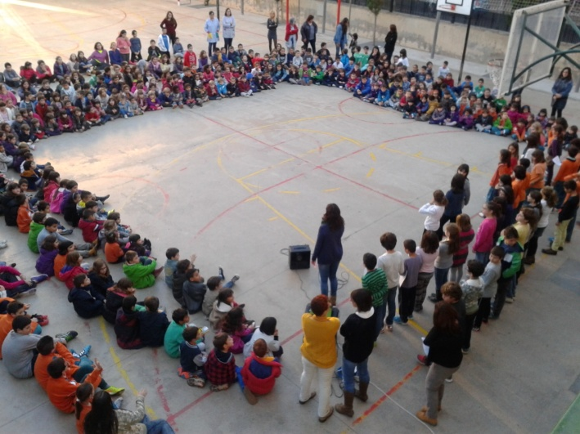
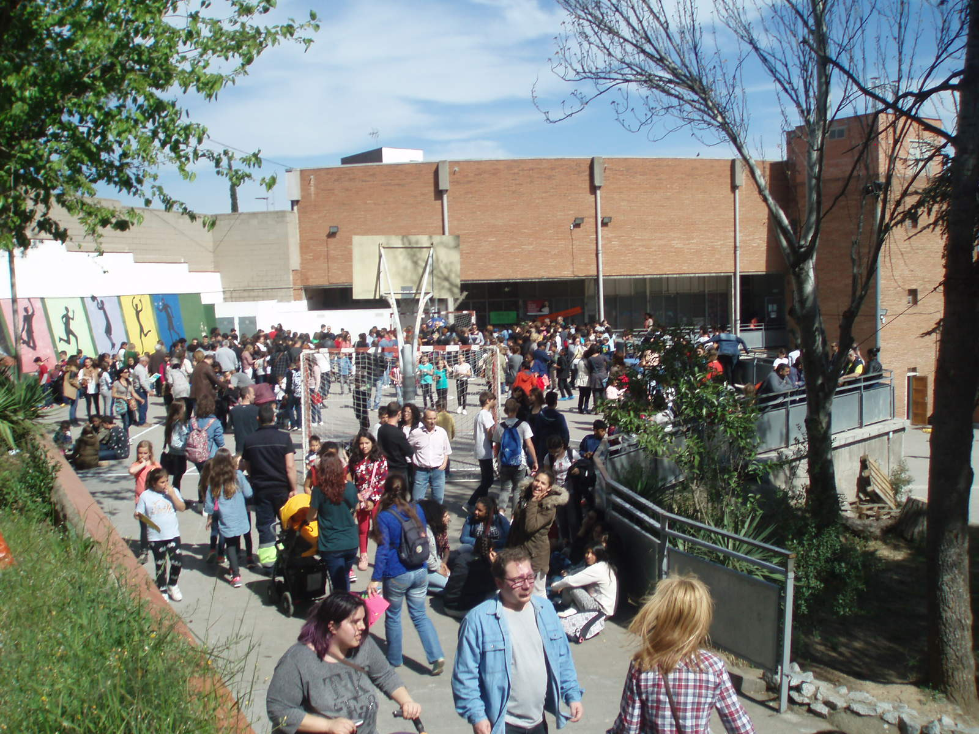
ÁMBITOS de TRABAJO del EQUIP de PJ
Colegios
Pastoral juvenil

Slide 3
OBJETIVOS
Ofrecer experiencias significativas que posibiliten el crecimiento como persona y de fe compartiendo con otros jóvenes.
Participar en espacios de reflexión en torno a la Pj
Articular la conexión entre la PJ y la pastoral escolar
Vincular a los jóvenes con tareas sociales puntuales de voluntariado.
Dar a conocer la Misión Concepcionista

Slide 4
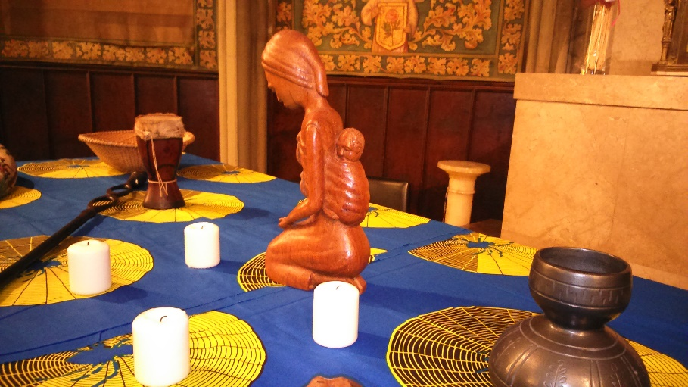
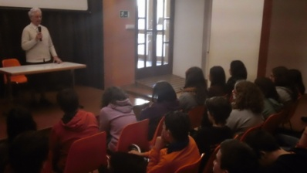
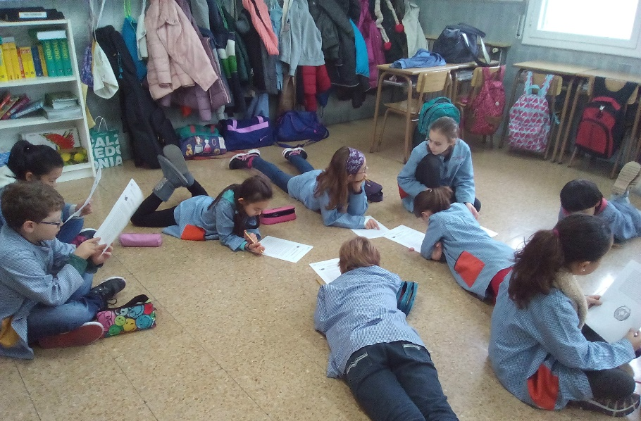
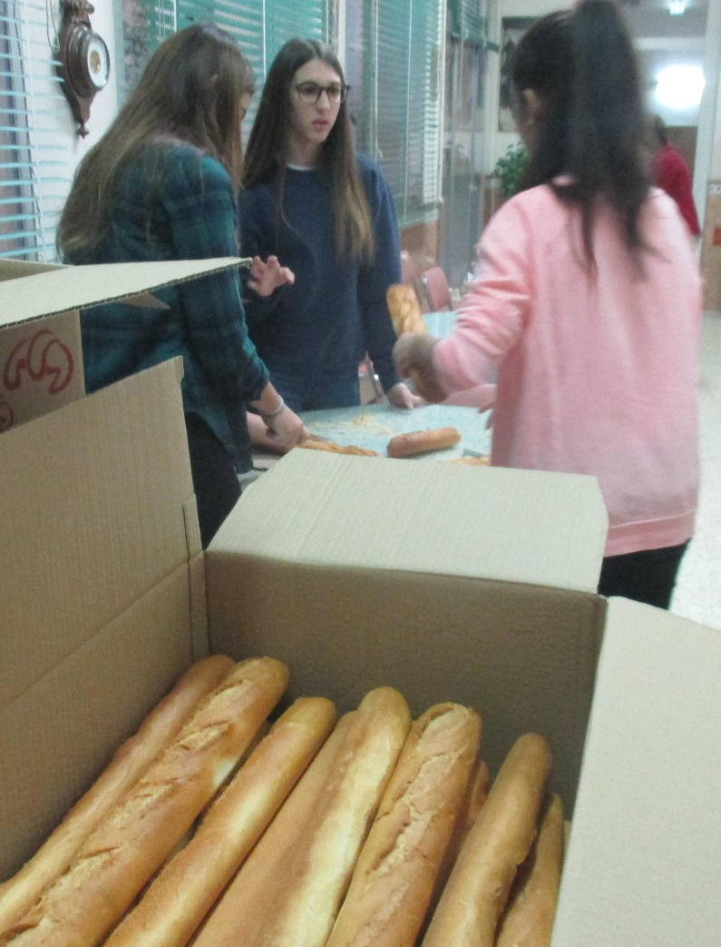
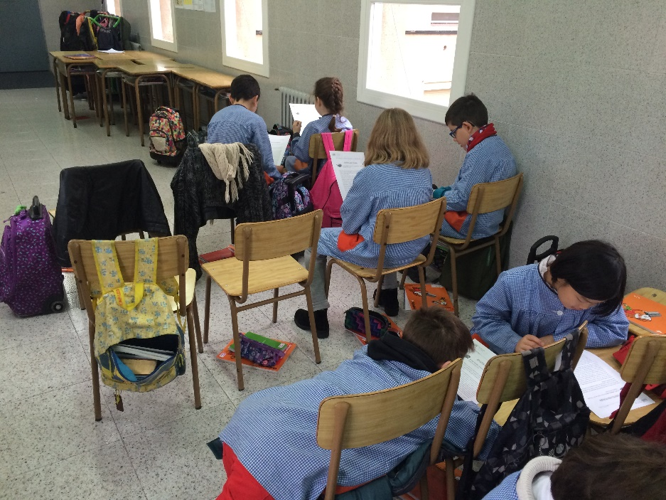
ACTIVIDADES COLEGIOS
SEMANA DE LA SOLIDARIDAD, MISIONES Y DÍA DE LA PAZ

Slide 5
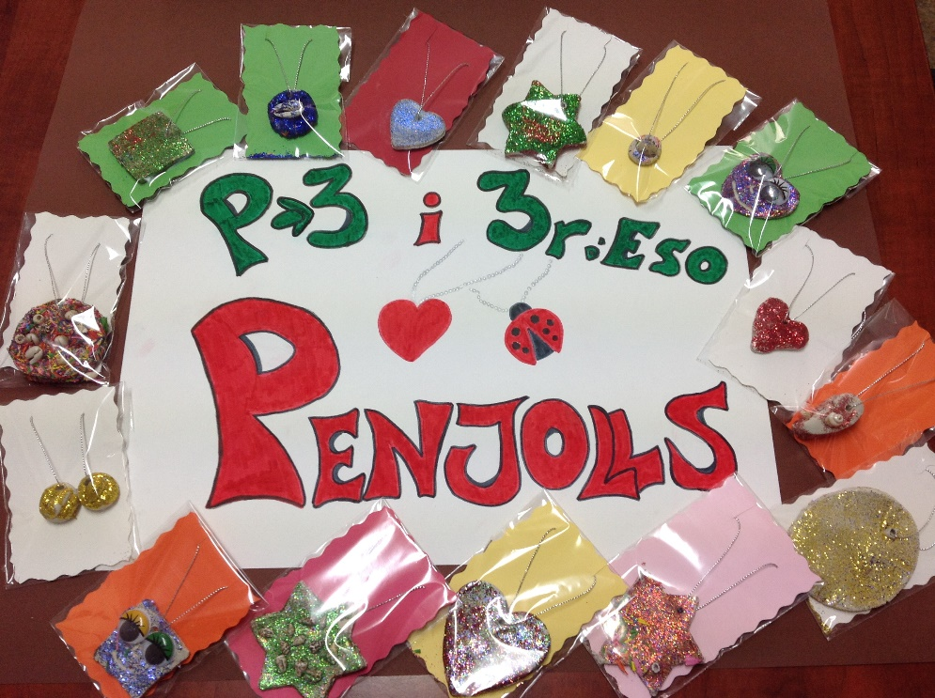
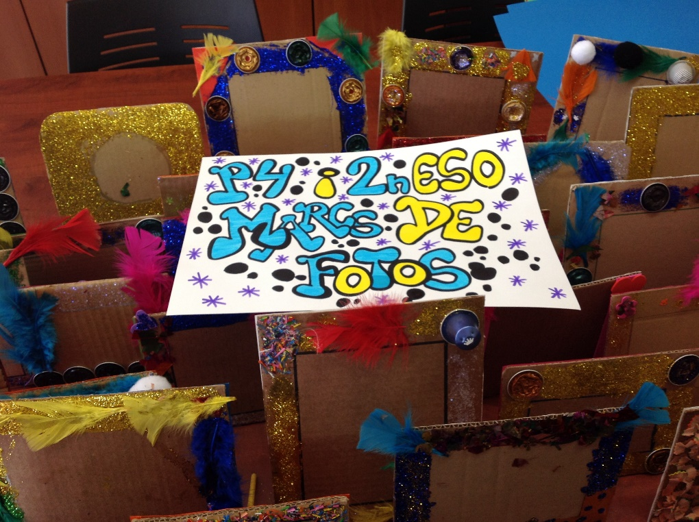
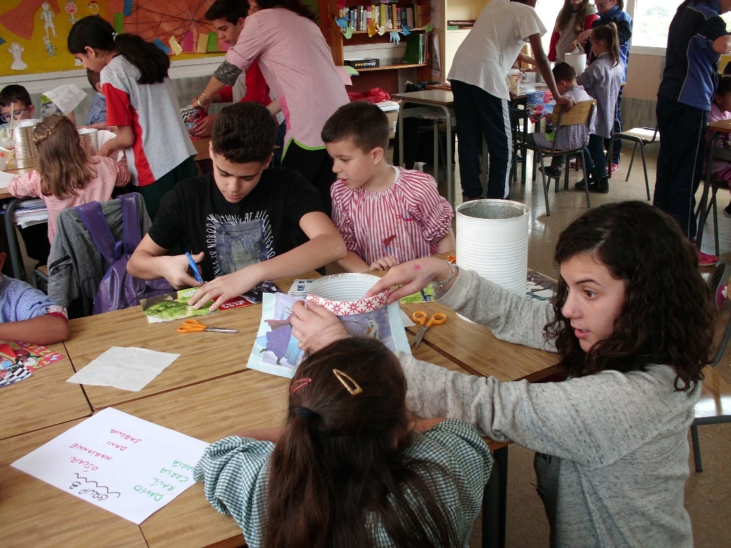
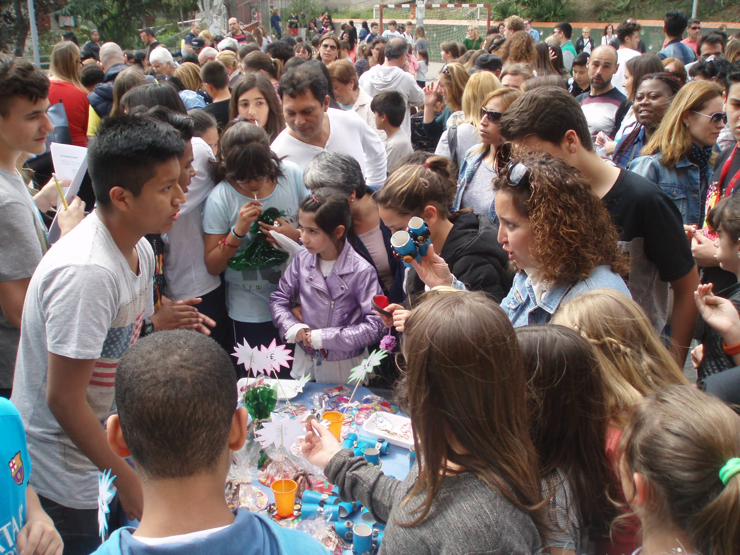
ACTIVIDADES COLEGIOS
CAMPAÑA “TODOS CON TOGO”

Slide 6
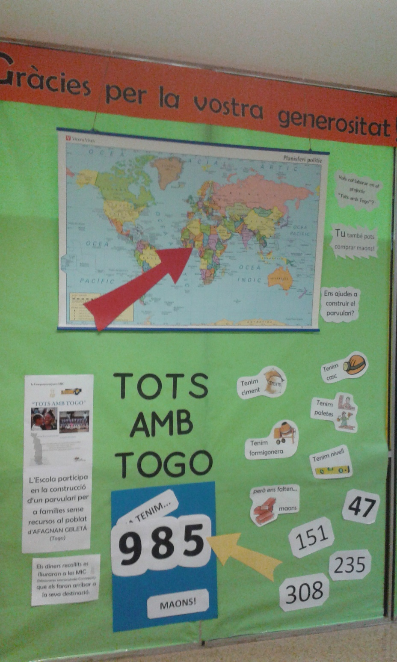
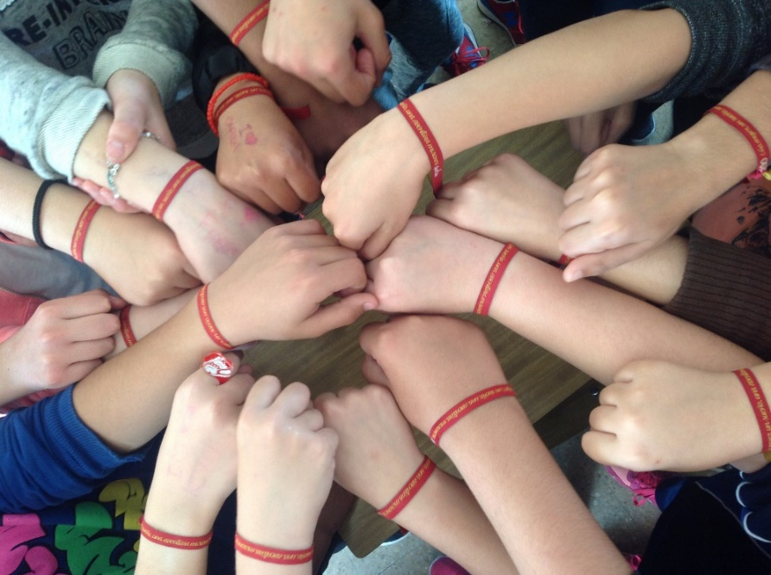
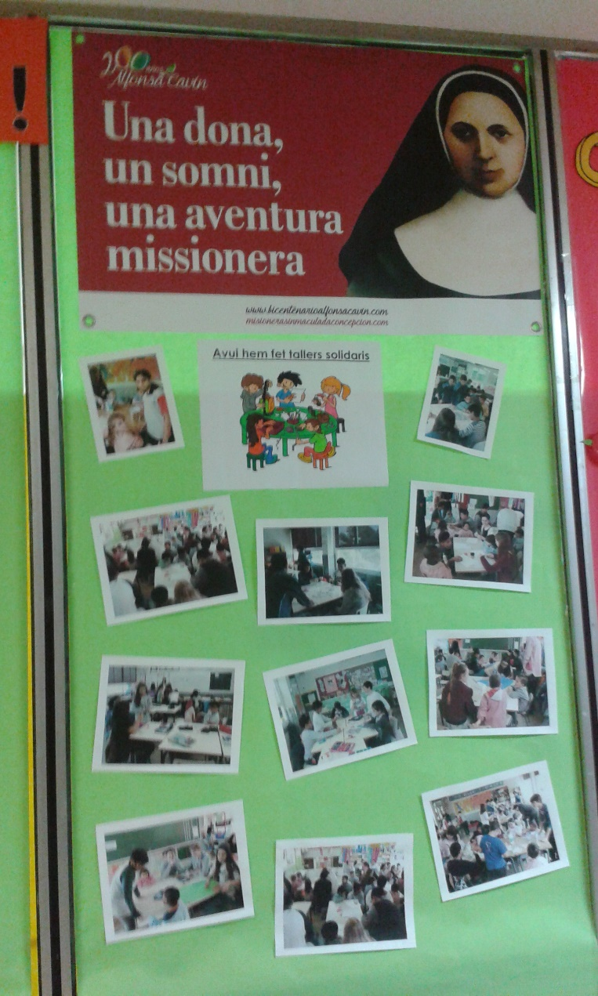
ACTIVIDADES COLEGIOS

Slide 7
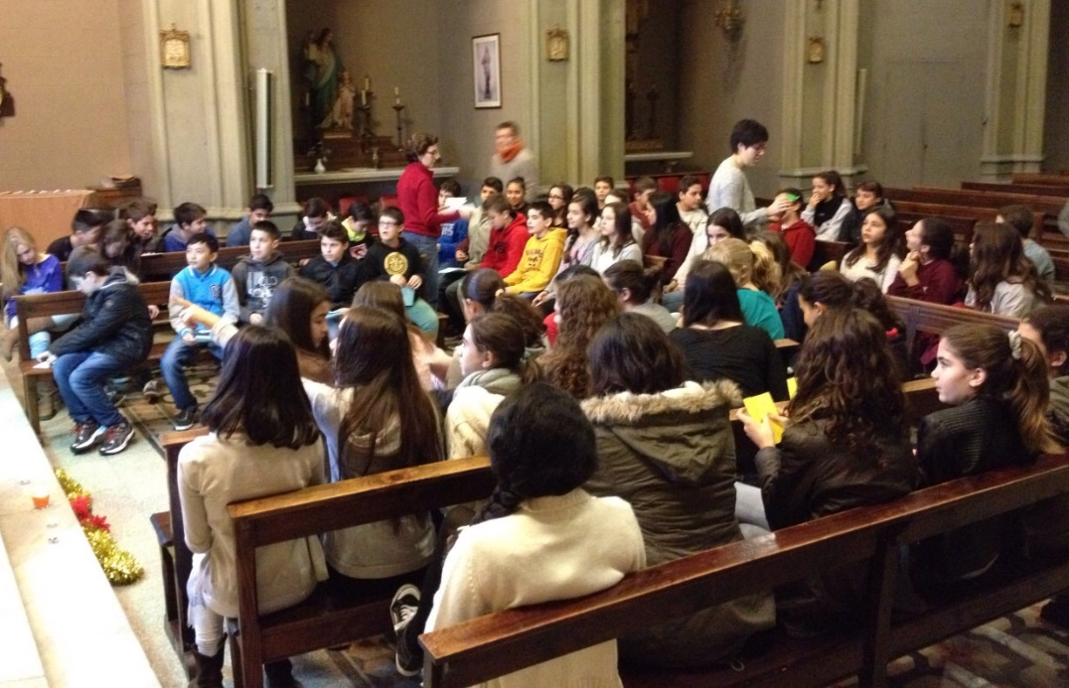
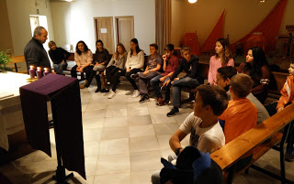
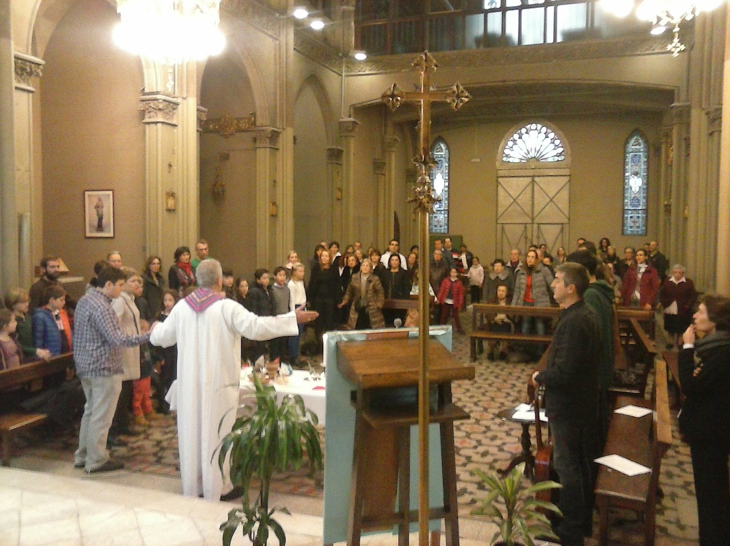
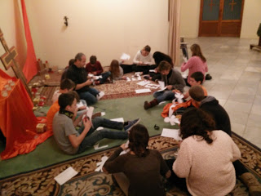
ACTIVIDADES COLEGIOS
ENCUENTROS DE ADVIENTO
INMACULADA y
CUARESMA

Slide 8
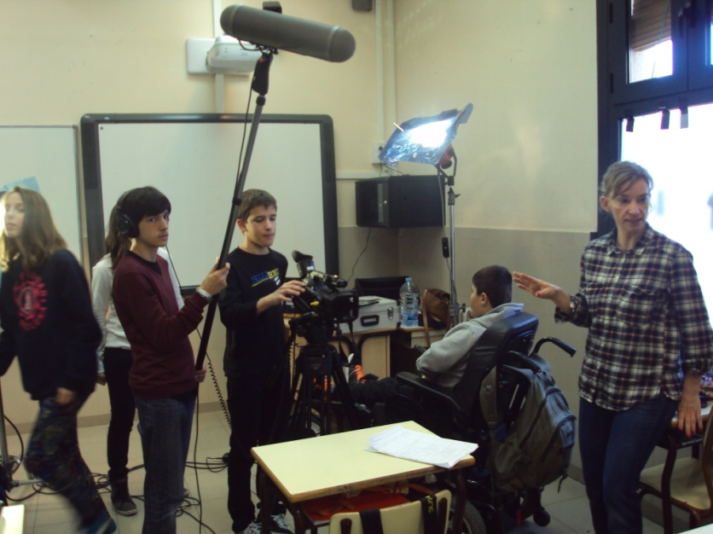
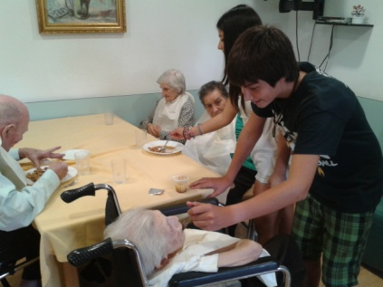
ACTIVIDADES COLEGIOS
VOLUNTARIADO

Slide 9
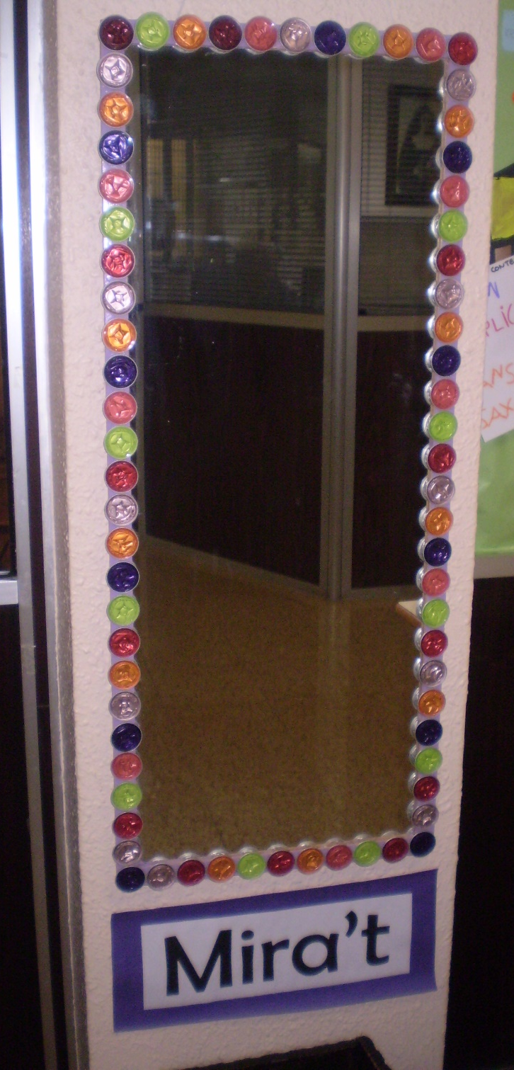
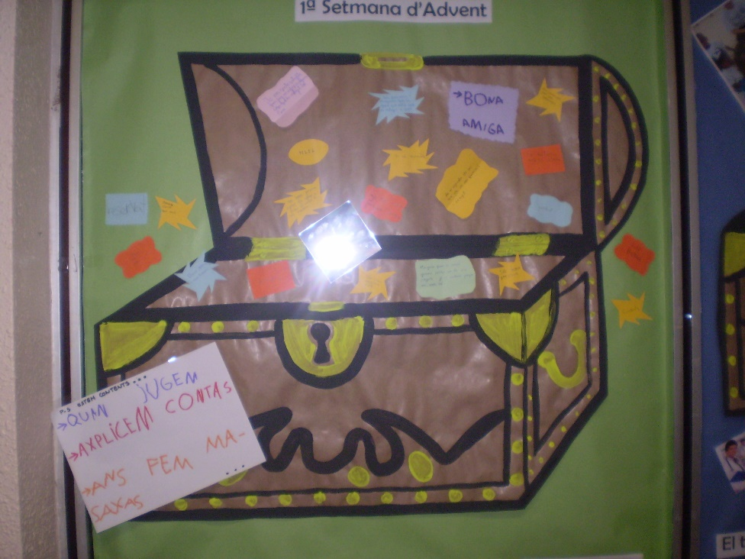
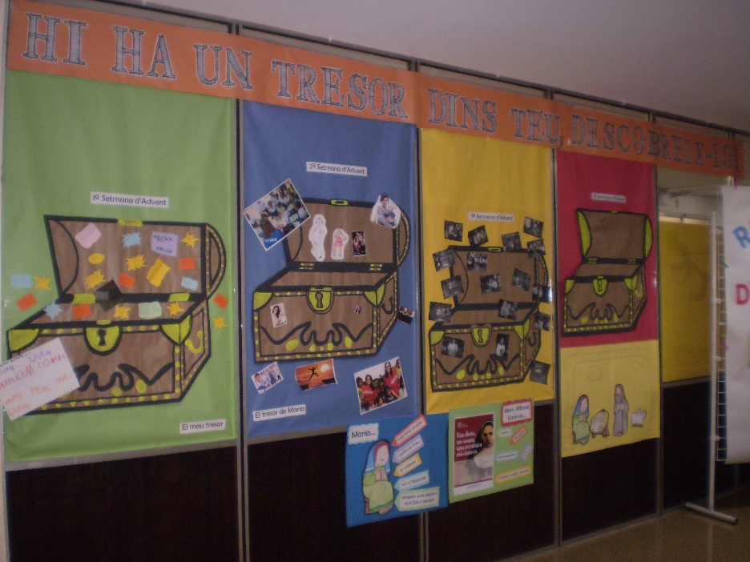
ACTVIDADES COLEGIOS
EN TI HAY UN TESORO, DESCÚBRELO!!

Slide 10
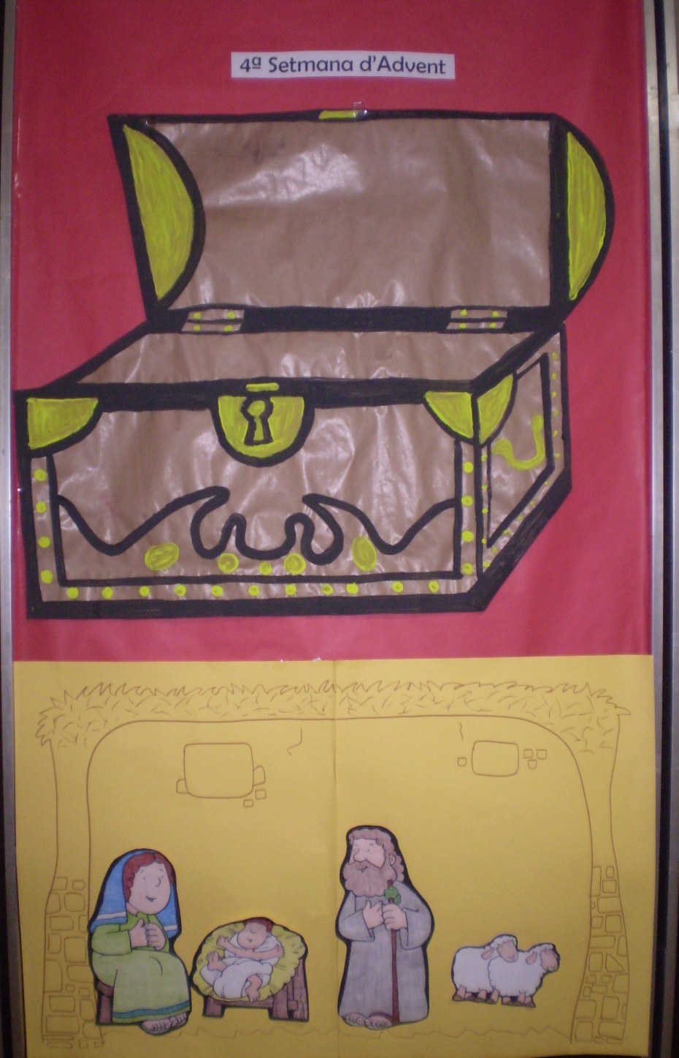
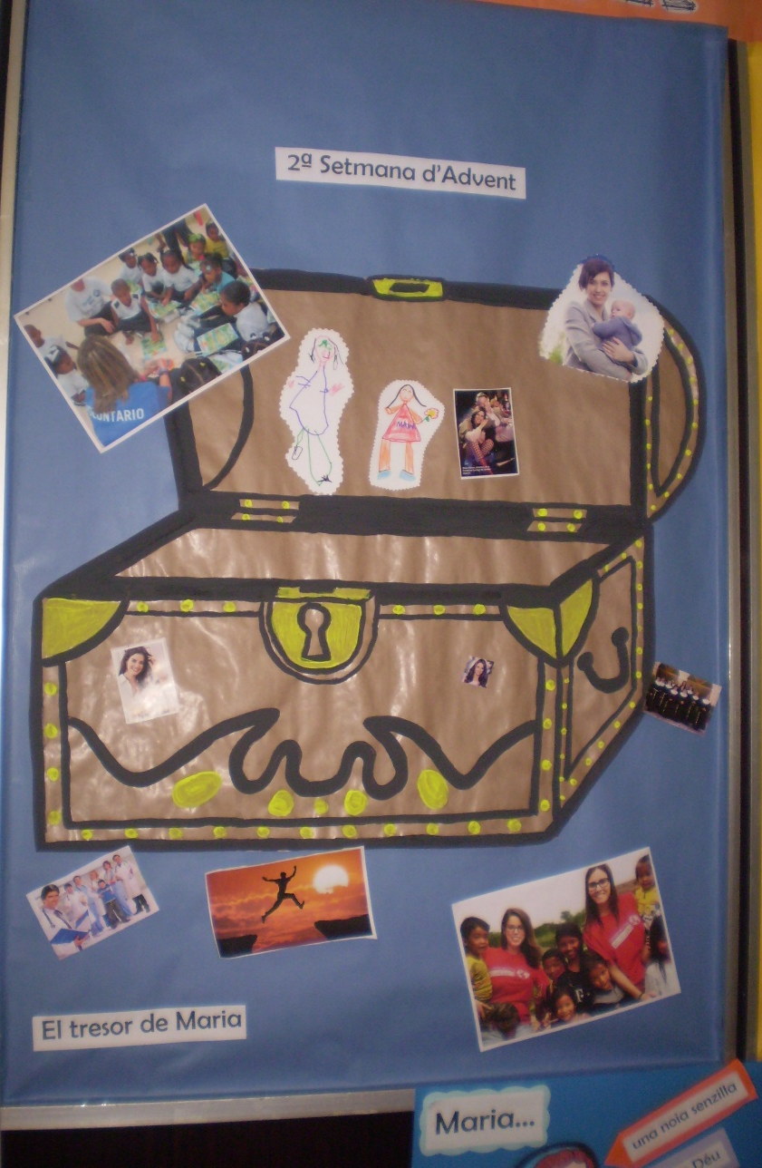
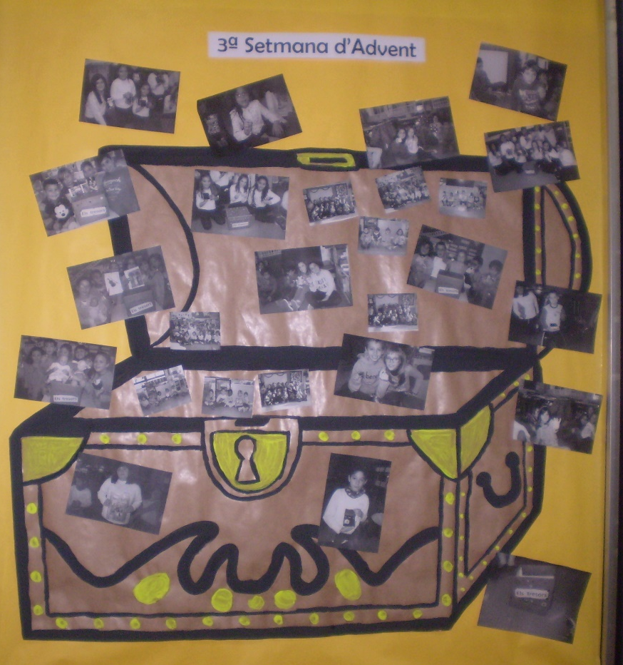
ACTIVIDADES COLEGIOS

Slide 11
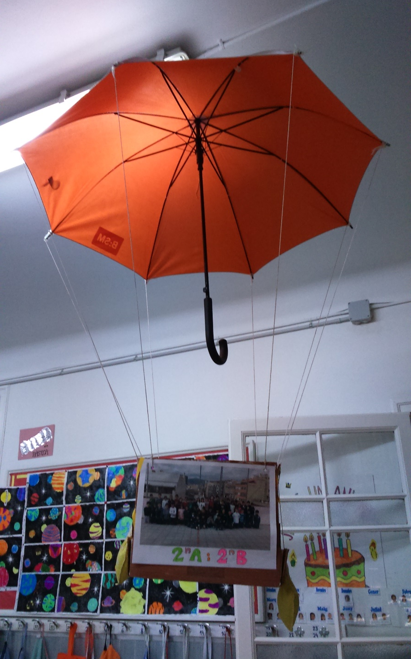
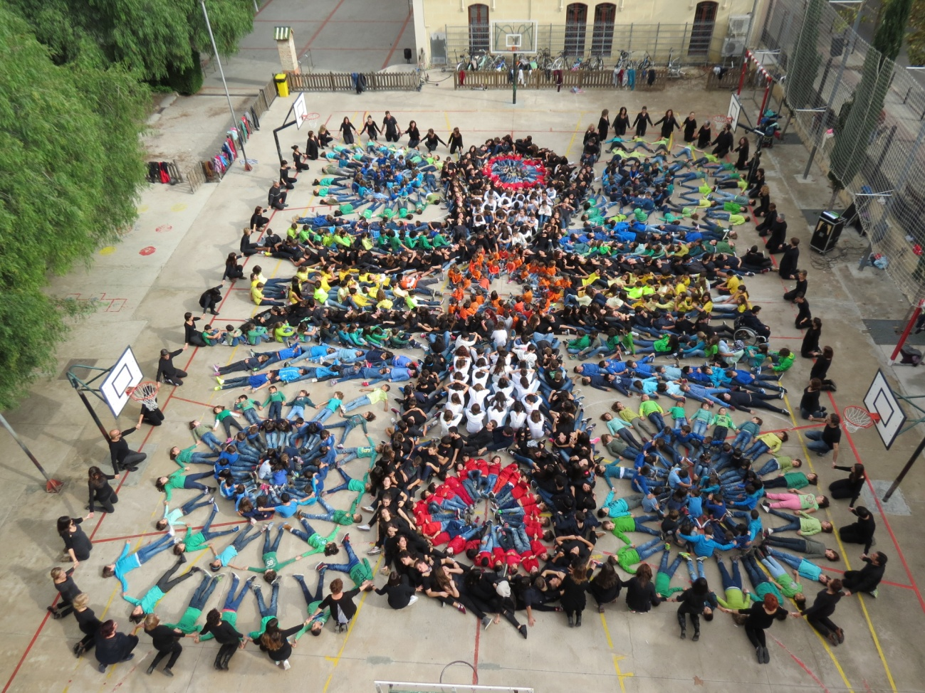
ACTIVIDADES COLEGIOS

Slide 12
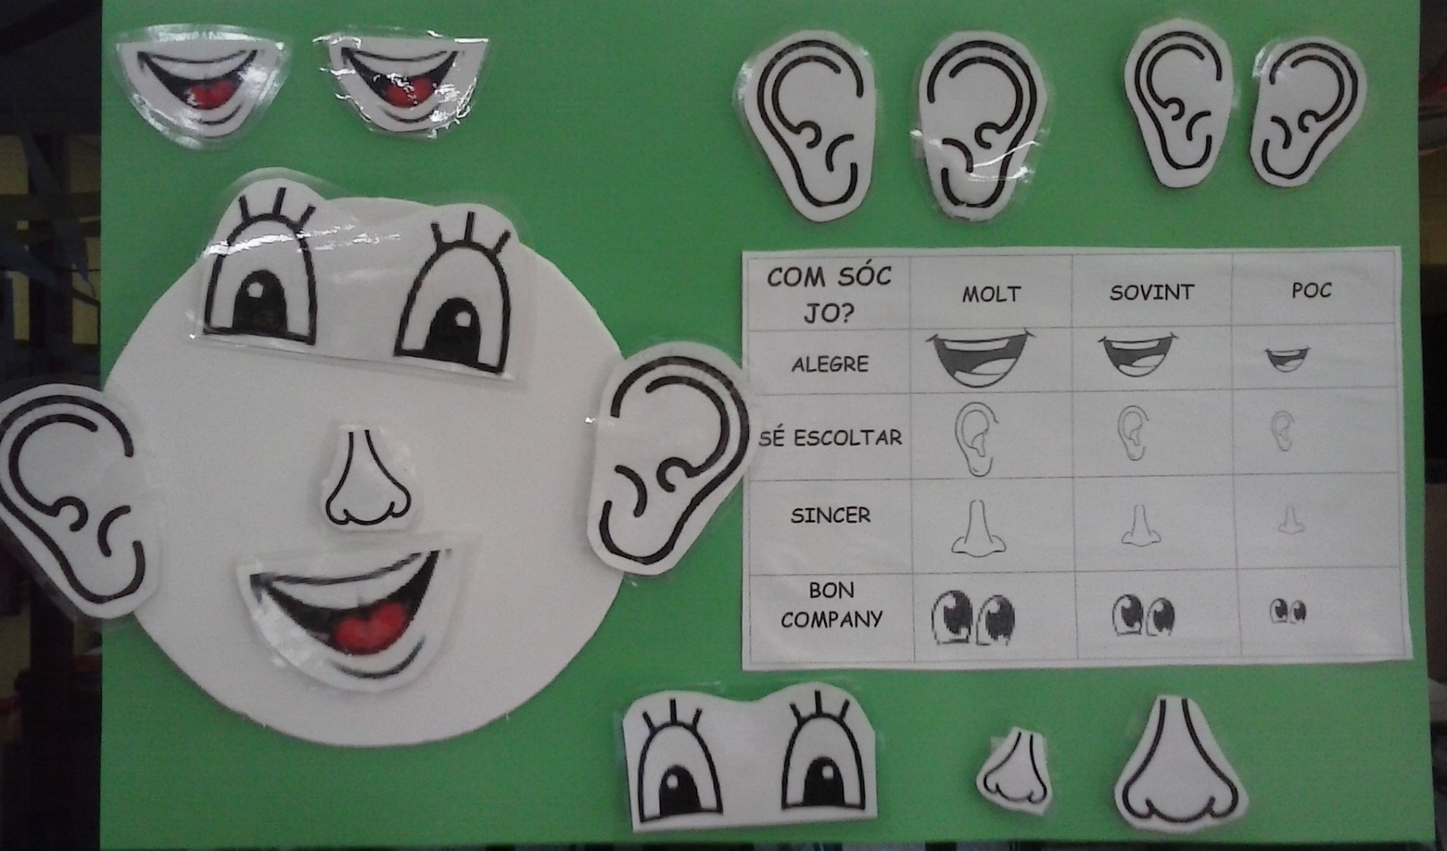
ACTIVIDADES COLEGIOS

Slide 13
ACTIVIDADES COLEGIOS
HI HA UN TRESOR DINS TEU: DESCOBREIX-LO!!!
ALEGRE | MALHUMORAT | TIMID | OBERT
BON COMPANY | EDUCAT | SINCER | POC SINCER
JUGANER | MANDRÓS | TRANQUIL | NERVIÓS
CREATIU | ORDENAT | ENTUSIASTA | IMPACIENT
RETALLA I ENGANXA A LA FIGURA
RETALLA I ENGANXA A LA FIGURA
PINTA LA FIGURA
DIBUIXA EL FONS

Slide 14
ACTIVIDADES COLEGIOS
HI HA UN TRESOR
DINS TEU:
DESCOBREIX-LO!!!

Slide 15
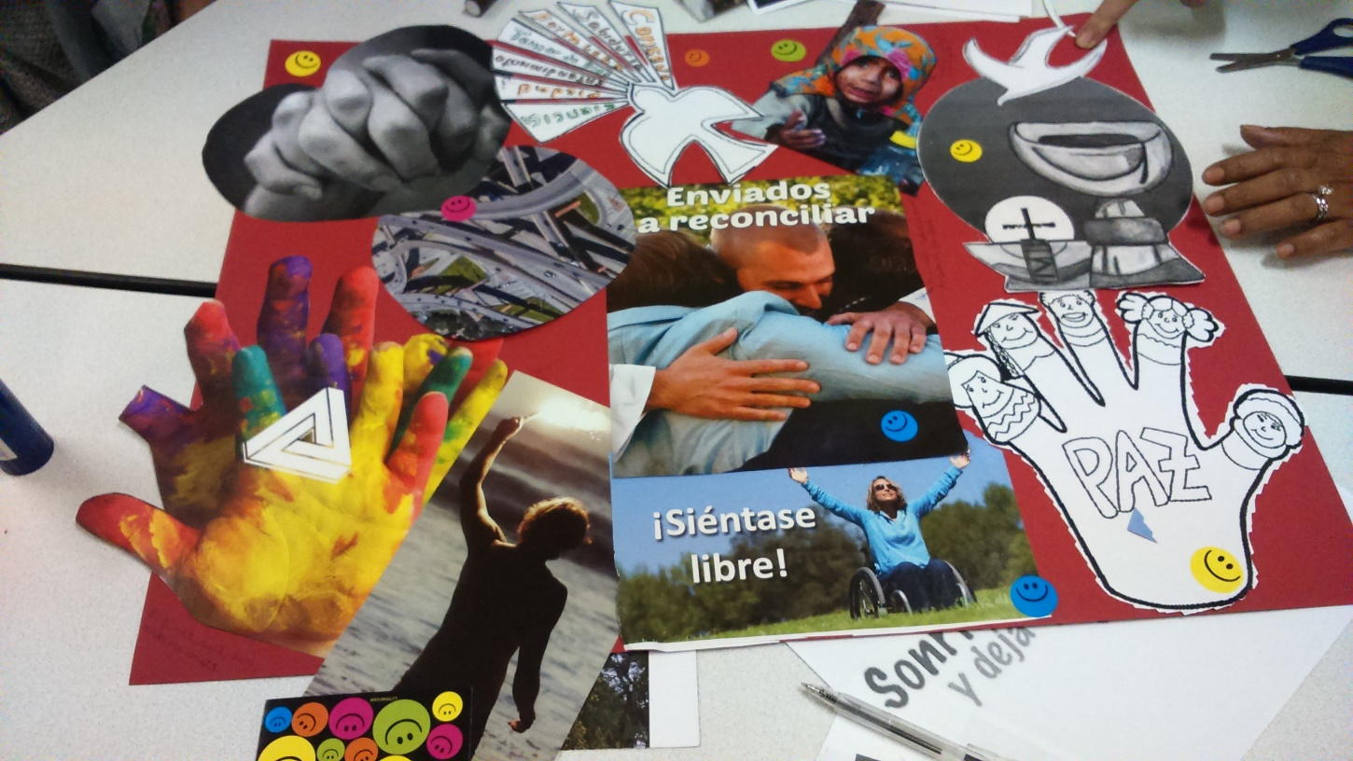
ACTIVIDADES PJ

Slide 16
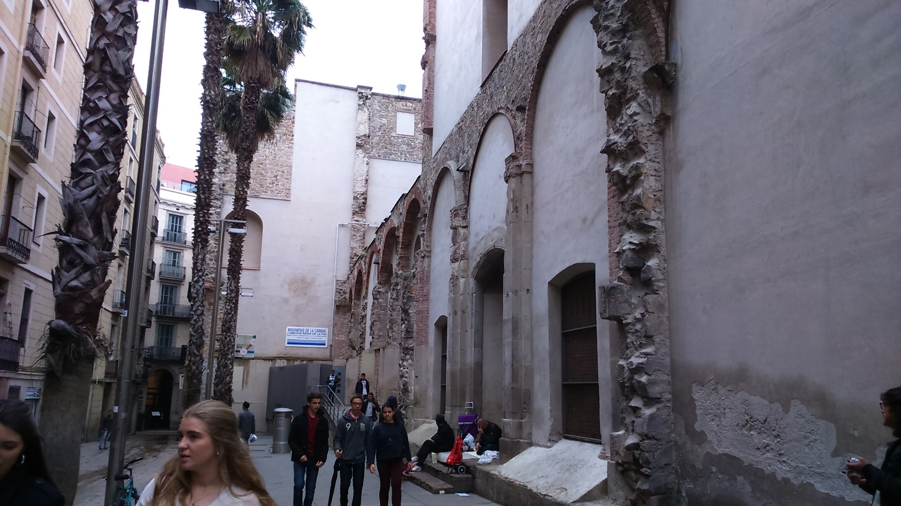
ACTIVIDADES PJ

Slide 17
ACTIVIDADES PJ
SEMANA DE SERVICIO
Dirigido a ADOLESCENTES
4 a 7 de julio 2016

Slide 18
MATERIALES PJ

Slide 19
MATERIALES PJ
TU ETS LA CLAU
Les MIC t’oferim un recull d’activitats.
T’ANIMEM A PARTICIPAR-HI

Slide 20
MATERIALES PJ
Les MIC t’oferim un recull d’activitats.
T’ANIMEM A PARTICIPAR-HI

Slide 21
MATERIALES PJ
PROPOSTA D’ACTIVITATS PRIMAVERA-ESTIU
PASQUES JOVES
PASQUA JOVE CLAVER 2016
Del 24 al 27 de Març de 2016
Col·legi Claver de Raimat (Lleida)
Per més informació www.jesuites.net/pasqua-jove
PASQUAVELLANES2016
Del 24 al 27 de Març de 2016
Inscripcions fins a l’11 de Març
Per més informació www.maristes.cat/pasqua/
Tlf. 934908146
ESTACIÓ D’ENLLAÇ
Per a adolescents i joves que vulguin viure un divendres diferent, celebrant i descobrint la fe de formes sorprenents! 21h a 23h.
15/04/16: Som tan diferents? Una trobada amb joves catòlics filipins, xinesos, ucraïnesos.
3/06/16: Corre la Cursa de la misericòrdia! Una cursa nocturna per la ciutat
http://www.delejovebcn.com
CAFÈ YOUCAT
Un espai per debatre els temes que ens preocupen amb un expert i altres joves com tu. Diumenges de 18h a 20h al pis superior del claustre de Santa Anna.
17/04/16: La fe és enemiga de la ciència? Debat entre un científic ateu i un cristià.
15/05/16: Ser home o dona es tria? La ideologia de gènere i les seves conseqüències.
http://www.delejovebcn.com
MONTSERRAT JOVE
El Montserrat jove són dos caps de setmana a l’any d’encontre, de reflexió i de festa destinats a nois i noies de 14 a 17 anys.
Dies: 9 i 10 d’abril a Montserrat
www.montserratjove.com
MATINS DE VOLUNTARIAT al menjador de les Calcutes al barri del Raval de Barcelona. A partir de 15 anys.
DISSABTE 30 d’ABRIL de 9h a 13h
DISSABTE 21 de MAIG de 9h a 13h

Slide 22
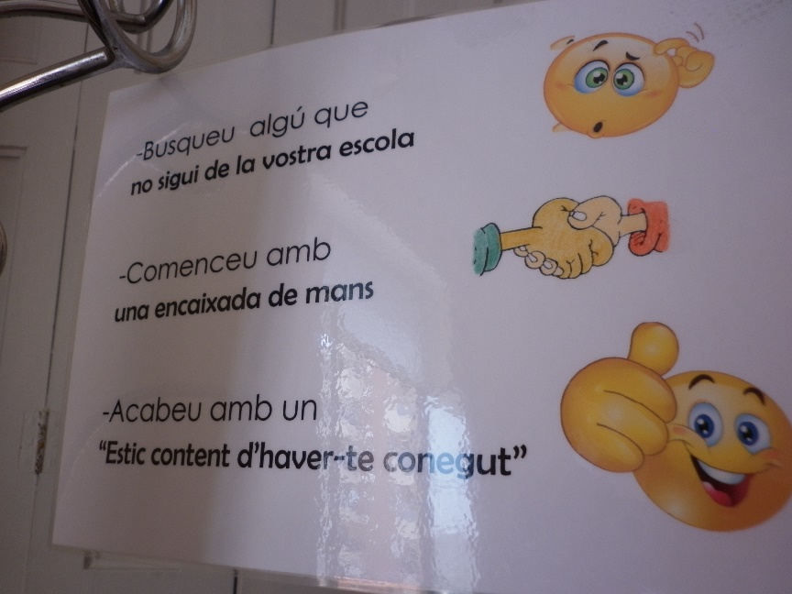
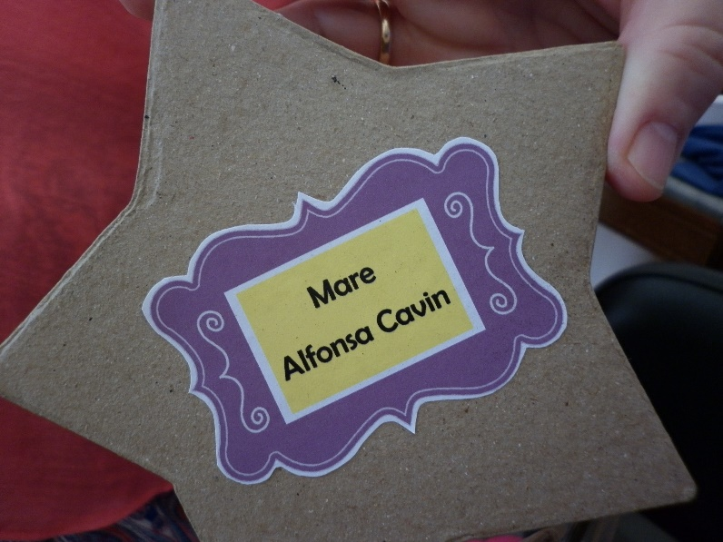
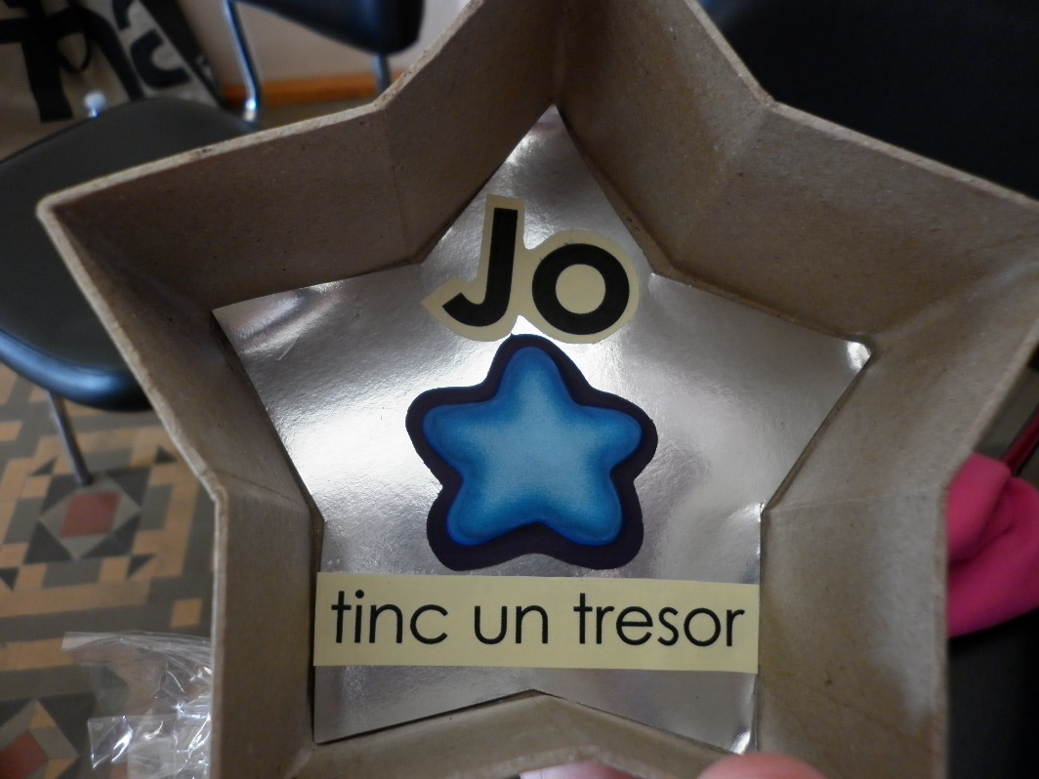
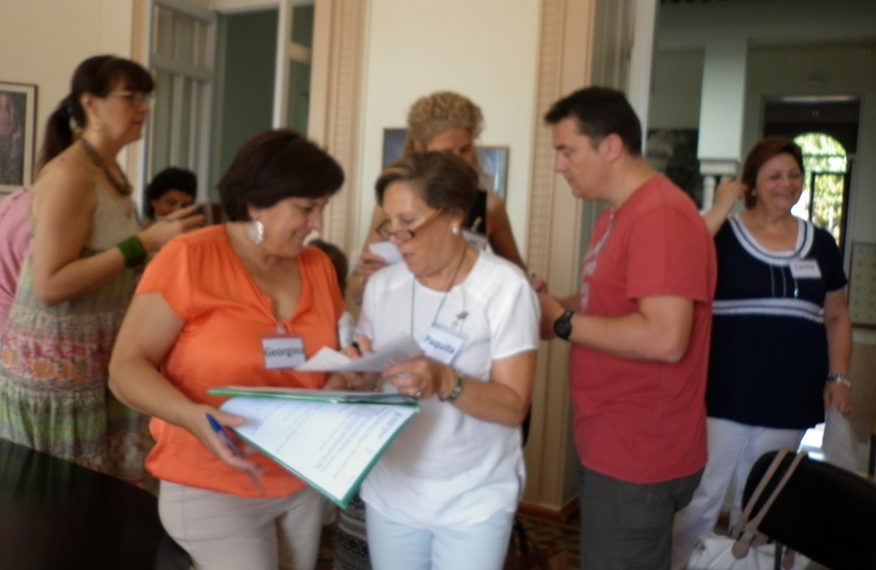
ENCUENTRO EQUIPOS PASTORAL COLEGIOS Y JUVENIL

Slide 23
ENCUENTRO EQUIPOS PASTORAL COLEGIOS Y JUVENIL

